Slide 1
Employee Analysis

Slide 2
Analisis Hubungan Employee
dengan Banyaknya Order

Slide 3
Tabel yang
digunakan
Order Details
Order
Employees

Slide 4
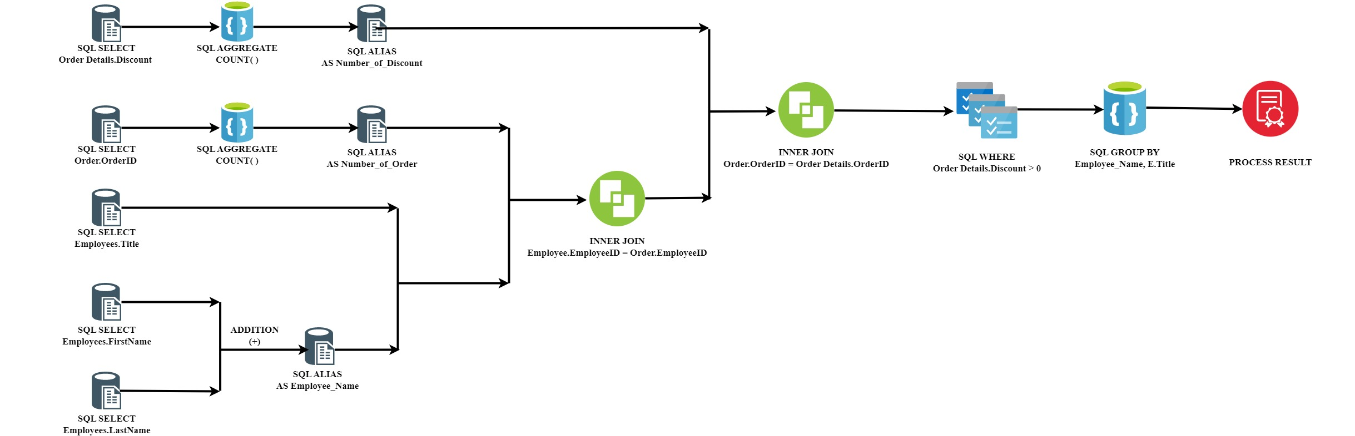
Flowchart Query

Slide 5
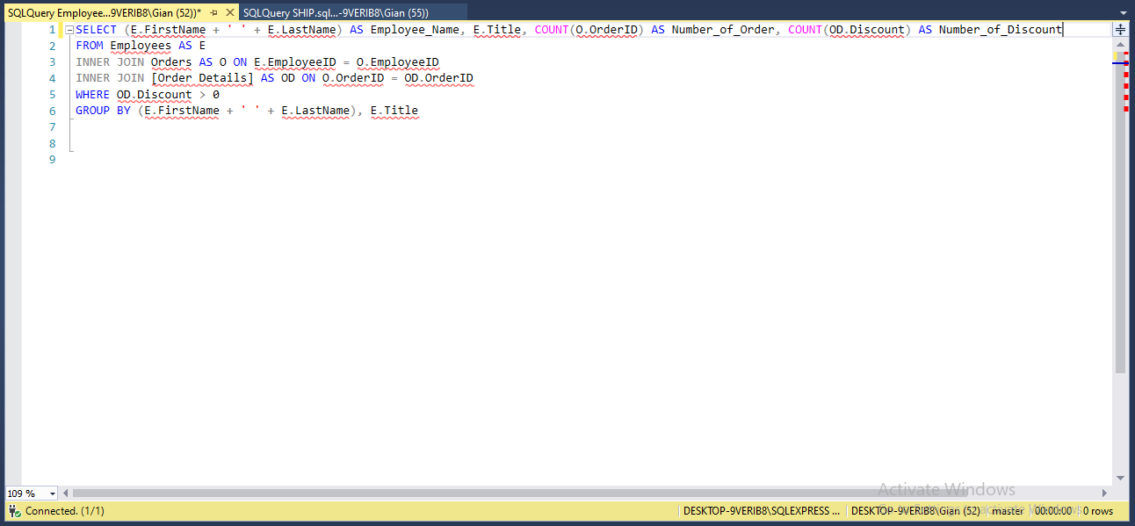
Query

Slide 6
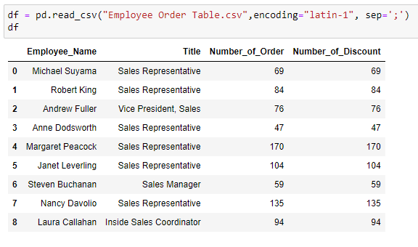
Tabel Data

Slide 7
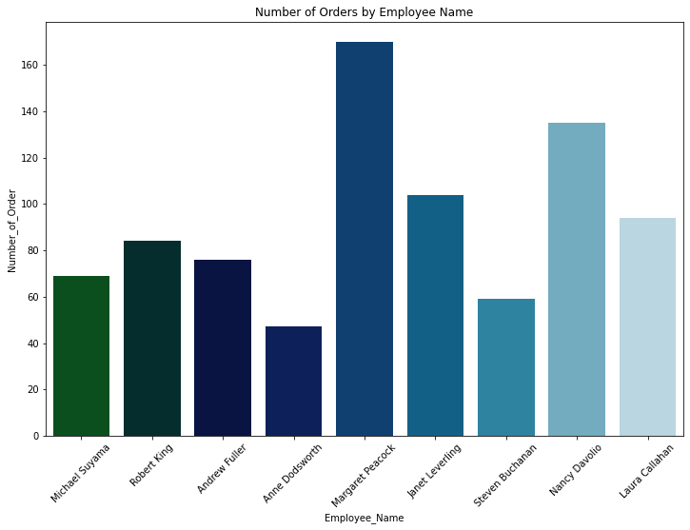
Number
of Orders
by
Employee Name

Slide 8
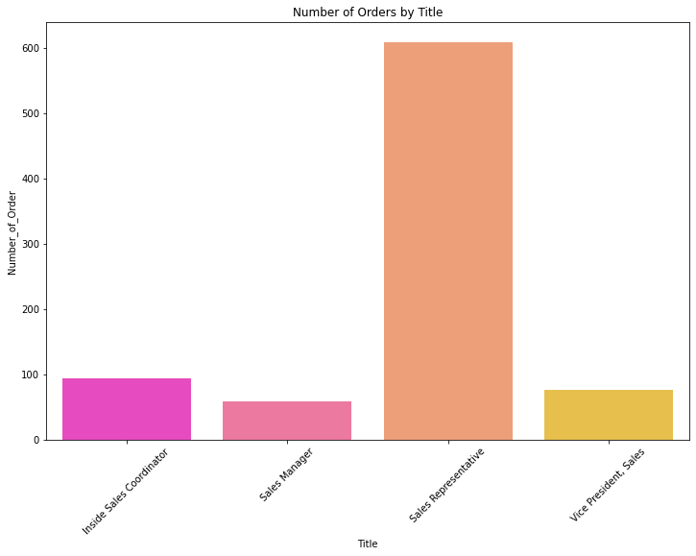
Number
of Orders
by
Employee Title

Slide 9
Rekomendasi
01
Perlu diberikan reward atas kinerja
Margaret Peacock dalam melakukan penjualan
02
Untuk meningkatkan jumlah orderan dari pelanggan dapat dilakukan dengan sering memberikan penawaran diskon yang menarik
03
Untuk meningkatkan jumlah orderan dari pelanggan dapat dilakukan penambahan jumlah Sales Representative pada perusahaan

